Slide 1




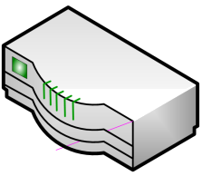





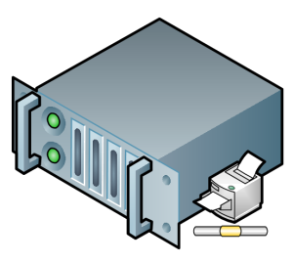
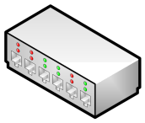





ABC 주식회사 서울 지사
네트워크 구조도
IP 192.168.1.1
Subnet 255.255.255.128
DNS 192.168.1.10
100MBPS
FTP 서버
192.168.1.350
ftp.int.abc.com
10층 컬러프린터
HP LaserJet 5500L
192.168.1.100
무선 AP
SSID : flyhigh
메시지 서버
192.168.1.340
msg.int.abc.com
192.168.1.110
~192.168.1.140
DB 서버
192.168.1.380
db.int.abc.com
3COM
10BASE TX
스위칭 허브
프린터 서버 2
192.168.1.370
prt2.int.abc.com
웹 서버
192.168.1.360
www1.int.abc.com
웹 서버
192.168.1.361
www2.int.abc.com
11층 컬러프린터
HP LaserJet 5500L
192.168.1.200
192.168.1.210
~192.168.1.240
프린터 서버
192.168.1.300
Prt.int.abc.com
공유 파일 서버
192.168.1.310
file.int.abc.com
이메일 서버
192.168.1.320
pop.int.abc.com

